Slide 1
네트워크 관리, 소형 SDI 4 화면 분배기
Model No：PMP-HD04MNS

Slide 2
제품 개요
Prootek의 3G-SDI 4화면 분할 멀티 뷰어는 다기능 장치입니다.
4개의 SDI 입력을 지원하며 입력 신호는 자동으로 감지합니다
SDI 및 DVI 출력은 3G-SDI 1채널 풀 스크린 / 2 / 4 분할 멀티 뷰어 및 PiP 를 지원합니다.
멀티뷰를 위하여 2채널의 SDI 출력 및 1 개의 DVI 출력을 지원합니다
SDI 및 DVI 출력 신호는 임의로 구성 할 수 있습니다.
모든 기능은 LAN 포트를 통해 PC로 쉽게 설정할 수 있습니다. 또한 네트워크에 연결 후 장치 입력 소스의 연결 상태를 모니터링할 수 있습니다

Slide 3
주요 기능
○ SD/HD/3G SDI（옵션）/DBV-ASI지원
○ SMPTE259M/292M/424M（옵션）표준
○ 최대4 채널 SDI 신호 입력， 최대2 채널 SDI 신호 출력 및 1 채널 DVI 신호 출력
○ 단일 화면, PiP, 4 화면 분할 기능
○ 네트워크 제어 및 관리 기능
○ 네트워크에 연결 후 장치 입력 소스의 연결 상태를 모니터링
○ 오디오 임베디드 / 디임베디드 기능 지원
○ CHECKFIELD 테스트， 이미지 깜박임 없음
○ 네트워크 관리 기능 지원 , SNMP 프로토콜 지원

Slide 4
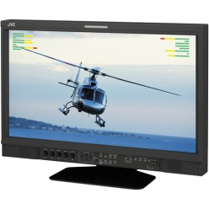
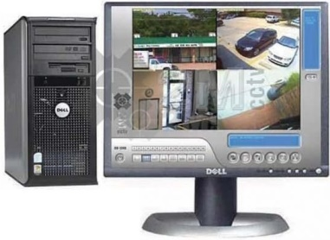


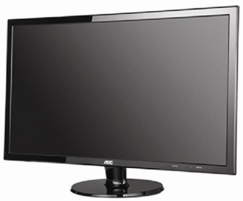

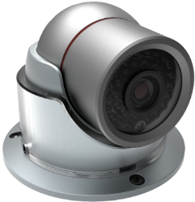

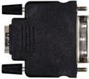
시스템 구성도
관리 / 운영 컴퓨터
SDI모니터2
SDI모니터1
DVI 디스플레이
PMP-HD04MNS
SDI카메라4
SDI카메라3
SDI카메라2
SDI카메라1

Slide 5
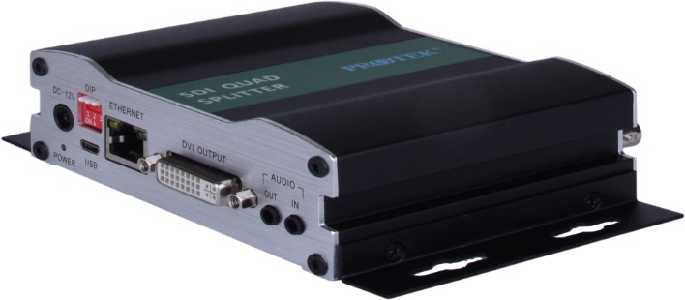
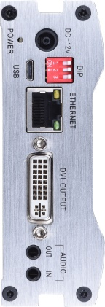
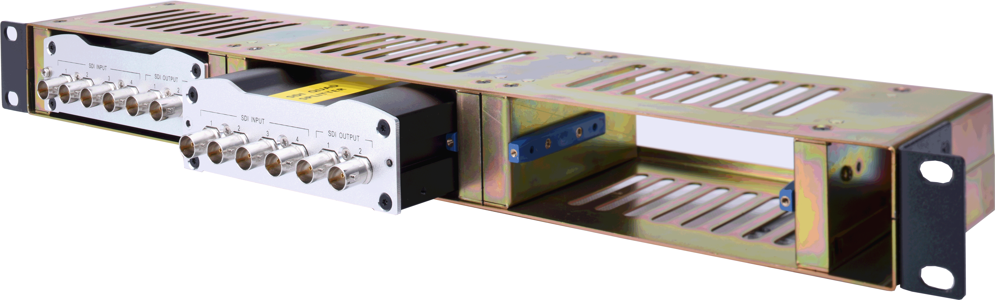
외형 치수 및 설치
외형 치수
벽면 설치 또는 데스크탑 설치
단위：mm
38
67
112
표준 19 "1U 마운트

Slide 6
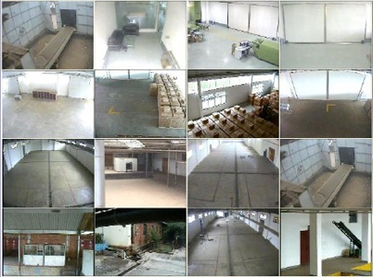

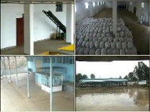
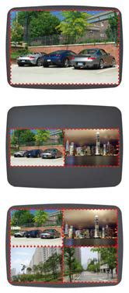
제품 규격
모델명 |  |  | PMP-HD04MNS
비디오 | 입력 | HD/3G-SDI （4채널） | 1280x720p(25/30/50/59.94/60)
 |  |  | 1920x1080i(50/59.94/60)
 |  |  | 1920x1080p(23.98/24/25/29.97/30/50/ 59.94/60)
 | 출력 | HD/3G-SDI （2채널） | 1280x720p(25/30/50/59.94/60)
 |  |  | 1920x1080i(50/59.94/60)
 |  |  | 1920x1080p(23.98/24/25/29.97/30/50/ 59.94/60)
 |  | DVI (1채널) | 1280x720p(50/59.94/60)
 |  |  | 1920x1080i(50/59.94/60)
 |  |  | 1920x1080p(23.98/24/25/29.97/30/50/ 59.94/60)
 | 화면 분할 모드 |  | 단일（1, 2, 3, 4), 2화면 분할, 4화면 분할, PiP
I/F | 비디오입력 |  | 4x BNC
 | 비디오출력 |  | 2x BNC
 |  |  | 1x DVI
 | 제어 |  | 1x USB，펌웨어 업그레이드 / 전원 공급
 |  |  | 1x RJ-45，네트워크 관리 / 펌웨어 업그레이드
전원입력 |  |  | DC 5～12V / 1A
소비전력 |  |  | 12V / 0.44A
최대전송가능거리 |  |  | 1920x1080 60p: Within 100m (RG-6/U)
 |  |  | 1920x1080 60i,30p: Within 150m(RG- 59/U)
사용온도/습도 |  |  | 0°C ~ +50°C / 0 ~ 80%
무게 |  |  | 1.5Kg
외형치수(mm) |  |  | 112（W） X 38（H） X 67（D）
★ 16 채널 DVR
최대 64 개의 입력
★ 1 DVR / 4 입력 / 채널
★ 라이브 / 4 화면 분할
1 채널 비디오 모션 감지 스위칭
★ 2 채널 비디오 모션 감지 스위칭, 2 화면 분할 디스플레이 모드
★ 3 채널 이상의 영상 움직임 감지 전환, 4 분할 화면 표시 모드

